Slide 1
Da li zakonodavni okvir treba da reguliše i druge oblasti pristupačnosti?
Zar je to sve!?
Aleksandar Bogdanović,
Centar za razvoj inkluzivnog društva,
Beograd, 03.10.2012

Slide 2
Da li vidite ovde nešto čudno?
PRAVILNIK O TEHNIČKIM STANDARDIMA PRISTUPAČNOSTI ("Sl. glasnik RS", br. 19/2012)
Član 2
Objekti za javno korišćenje, u smislu ovog pravilnika jesu: bolnice, domovi zdravlja, škole, domovi za stare, rehabilitacioni centri, sportski i rekreativni objekti, banke, pošte, hoteli, hosteli, ugostiteljski objekti, poslovni objekti, saobraćajni terminali, objekti za potrebe državnih organa, organa teritorijalne autonomije i lokalne samouprave i drugi objekti.
Aleksandar Bogdanović, CRID, Beograd, 03.10.2012

Slide 3
Pristupačni objekti, ali…
Kako doći do pristupačnih objekata?
“…Društvo u kojem kultura preostaje kao uporište nekolicine odabranih, je nesigurno i nezdravo društvo.” (EIDD Berlin Act - Culture for All)
Pravo glasa
Aleksandar Bogdanović, CRID, Beograd, 03.10.2012

Slide 4
Pristupačan javni prevoz nije pitanje samo prevoza od tačke A do tačke B
Osobe sa invaliditetom spadaju u siromašnije slojeve stanovništva i čine 70% te grupe, a imaju skuplji život - Ljudi sa niskim primanjima imaju manje mogućnosti za sopstveno vozilo (63%).
Strategije protiv siromaštva (obrazovanje i zapošljavanje) zasnivaju se na dostupnim transportnim sistemima.
Nedostupnost transporta je prepreka za dobijanje posla.
Pristup uslugama kao što su zdravstvo, obrazovanje i hrana (prodavnica) često zavisi od dobrog javnog prevoza - 31% ljudi bez invaliditeta i bez kola imaju teškoće u poseti bolnicama. A šta mislite koliki je % onih sa invaliditetom?
Aleksandar Bogdanović, CRID, Beograd, 03.10.2012

Slide 5
Prevoz je važan!
Prevoz može biti i uzrok i posledica socijalne isključenosti
Siromaštvo + udaljeni deo oblasti = skuplji transport = isključenost
Primer loše prakse: sela Sićevačke klisure
Aleksandar Bogdanović, CRID, Beograd, 03.10.2012

Slide 6
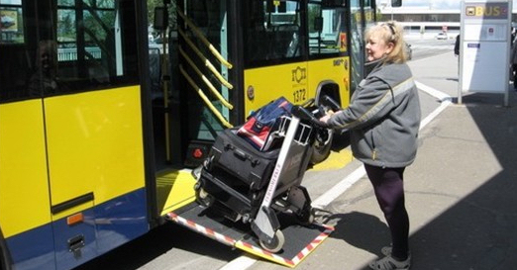
Transport
Propisi da obuhvate:
Prevozna sredstva i saobraćajne terminale
Pristupačnost informacija: uputstva i obaveštenja
Obučenosti osoblja
Procedure
Aleksandar Bogdanović, CRID, Beograd, 03.10.2012

Slide 7
Zašto je pristupačnost prevoza važna?
Javni prevoz prilagođen svima je prvi korak ka povećanoj aktivnosti društva, uključenosti u sve društvene tokove i ka smanjenju siromaštva (a o zagađenju da ne pričamo…)
Nije samo za osobe sa invaliditetom, već i za porodice sa decom, samohrane roditelje i starije ljude.
Aleksandar Bogdanović, CRID, Beograd, 03.10.2012

Slide 8
Kultura za sve
Jedan od ključnih uslova za inkluzivno i održivo društvo je da svi mogu da učestvuju i uživaju u društvenim, ekonomskim i kulturnim dobrima tog društva.
Istorijske građevine i mesta su jedinstven i nezamenljiv resurs koji odražava bogatstvo i raznovrsnost kulturnih dešavanja društva i čine sastavni deo lokalnog, regionalnog i nacionalnog kulturnog identiteta.
Aleksandar Bogdanović, CRID, Beograd, 03.10.2012

Slide 9
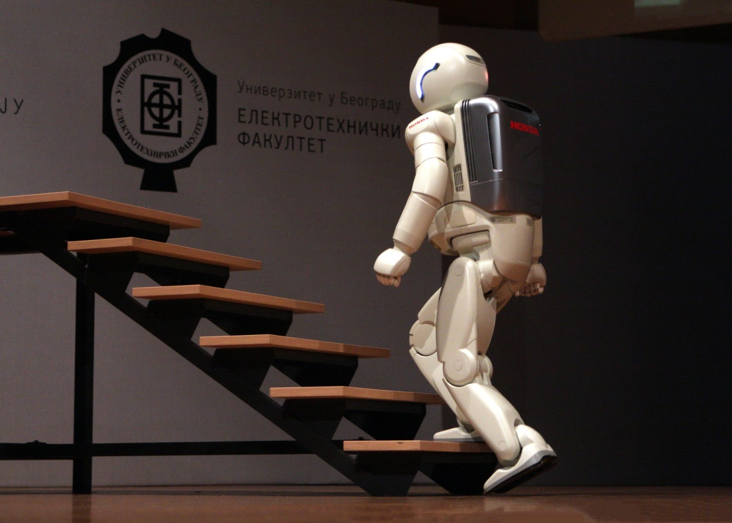
Mnoge kulturne manifestacije/ baština su u takvim zgradama (koncerti, muzeji, biblioteke, nalazišta…) – to nisu samo mesta za posetioce, već radna mesta i mesta za praksu prilikom školovanja
Aleksandar Bogdanović, CRID, Beograd, 03.10.2012

Slide 10
Kultura za sve - propisi
Postoje zakoni koju propisuju zaštitu i očuvanje istorijskih objekata, međutim, to ne znači da ne može biti ništa urađeno da bi se poboljšao pristup, bez narušavanja istorijske vrednosti objekta.
Strategija za pristupačnost (akcioni plan, analiza, opcije za pristupačnost, konzervatorska studija)
Primena
Održavanje
Revizija
Aleksandar Bogdanović, CRID, Beograd, 03.10.2012

Slide 11
Da biram i da budem biran(a)
Član 29.
Učešće u političkom i javnom životu
… da osiguraju da osobe sa invaliditetom mogu efikasno i potpuno da učestvuju u političkom i javnom životu ravnopravno kao i drugi, neposredno ili preko slobodno izabranih predstavnika, uključujući pravo i mogućnost da osobe sa invaliditetom glasaju i budu birane…
Aleksandar Bogdanović, CRID, Beograd, 03.10.2012

Slide 12
Pravo glasa
Pravo glasa/pravo na izbor predstavlja potpuno uvažavanje ravnopravnosti pojedinca u društvu (žene, crnci, osobe sa invaliditetom).
Pravo glasa daje osobama sa invaliditetom instrument za promene u društvu.
Aleksandar Bogdanović, CRID, Beograd, 03.10.2012

Slide 13
Prepreke za učešće na izborima?
“THE INACCESSIBILITY of the election
campaign and polling booths”
(Pentru Voi, Timișoara, Romania)
Aleksandar Bogdanović, CRID, Beograd, 03.10.2012

Slide 14
Šta imamo sada?
Da dođe komisija na kućnu adresu?
Da izborno mesto bude nekim slučajem pristupačno?
Aleksandar Bogdanović, CRID, Beograd, 03.10.2012

Slide 15
Potrebno je:
Pristupačnost biračkih mesta
Pristupačnost izbornih informacija/dokumenata u obliku i na način pogodnom za glasačko telo
Promena procedura prilikom izbornog procesa
Nove procedure glasanja
Obučenost izbornih komisija na izbornim mestima
Davanje prava glasa osobama sa mentalnim smetnjama.
Aleksandar Bogdanović, CRID, Beograd, 03.10.2012

Slide 16
Hvala na pažnji!
Aleksandar Bogdanović
Centar za razvoj inkluzivnog društva
www.crid.org.rs

